Slide 1

Projet 1: Prenez en main votre formation de Data Analyst
Rossano cordella

Slide 2
formation de Data Analyst
MON EXPERIÉNCE ET MES OBJECTIFS PERSONELLES
LES LIVRABLES
DISCUSSION

Slide 3
1. OBJECTIFS
DANS LA FORMATION:
Effectuer mes projets dans la data estimée.
Étudier les données statistiques, interpréter et diffuser les rapports et maitriser les outils d’analyse.
À LONG TERME:
Devenir un data analyst dans le marché du travail: Analyser les données et extraire les informations utiles et pertinentes pour affiner et réorienter la stratégie de l'entreprise.
Continuer mes études dans ce domaine: BAC + 5

Slide 4
2. LES LIVRABLES
2.1 PLANNING DE FORMATION
- Le nombre d’heures consacrées à la formation chaque semaine;
- Les dates prévisionnelles de soutenance de chaque projet.
2.2 WORKPLACE
- Un post sur Workplace où je me présent à la communauté.
2.3 VEILLE TECHNOLOGIQUE
- Le lien ou une capture d’écran de mon outil de veille.

Slide 5
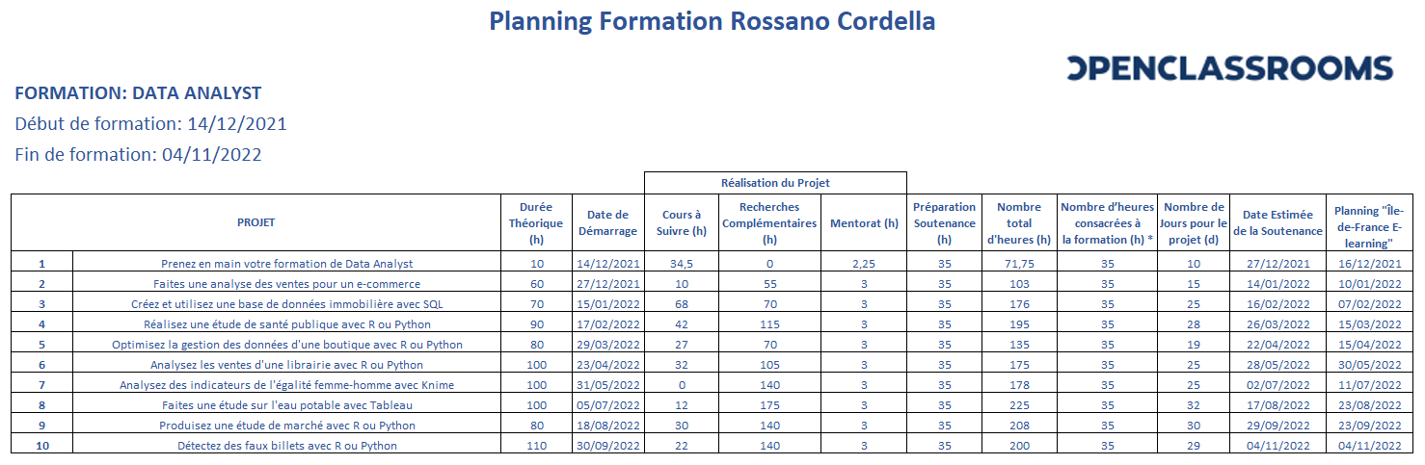
2.1 Planning de formation

Slide 6
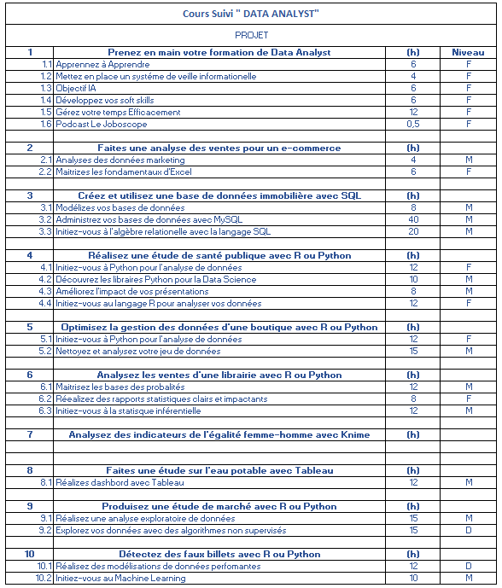

Slide 7
2.1 Planning de formation

Slide 8
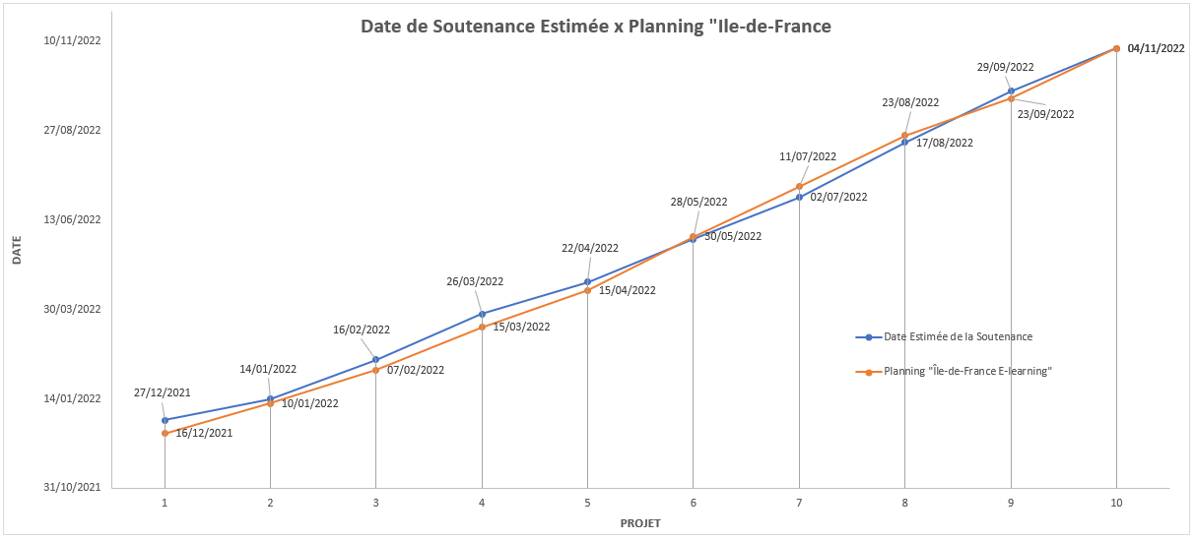
2.1 Planning de formation

Slide 9
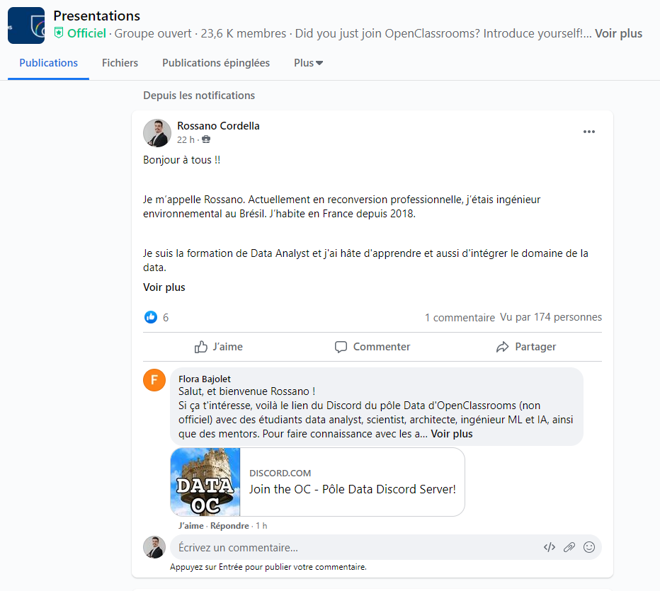
2.3 WORKPLACE

Slide 10
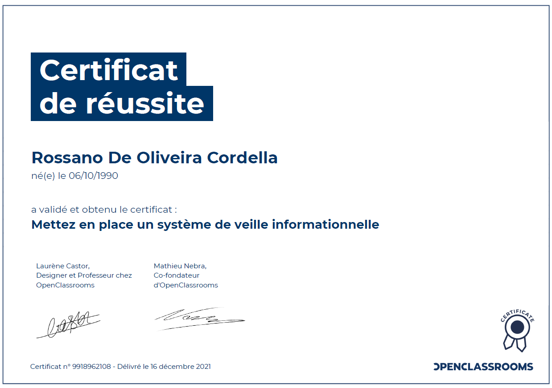
2.3 VEILLE TECHNOLOGIQUE

Slide 11



2.3 VEILLE TECHNOLOGIQUE
https://www.linkedin.com/in/rossanocordella/
https://discord.com/channels/@me/921053371811647508
https://paper.li/~/publisher/10b91c7c-ec6c-453d-b6c4-3c206a3013d3

Slide 12
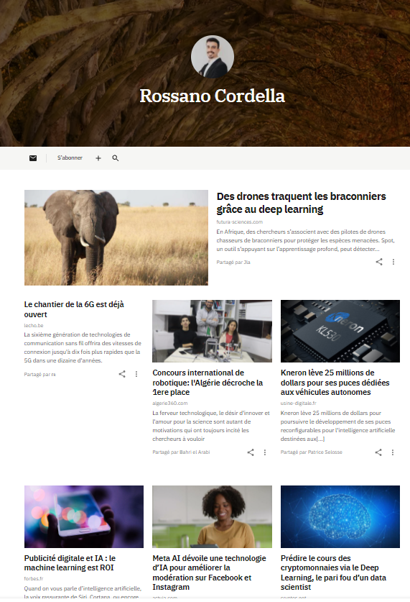
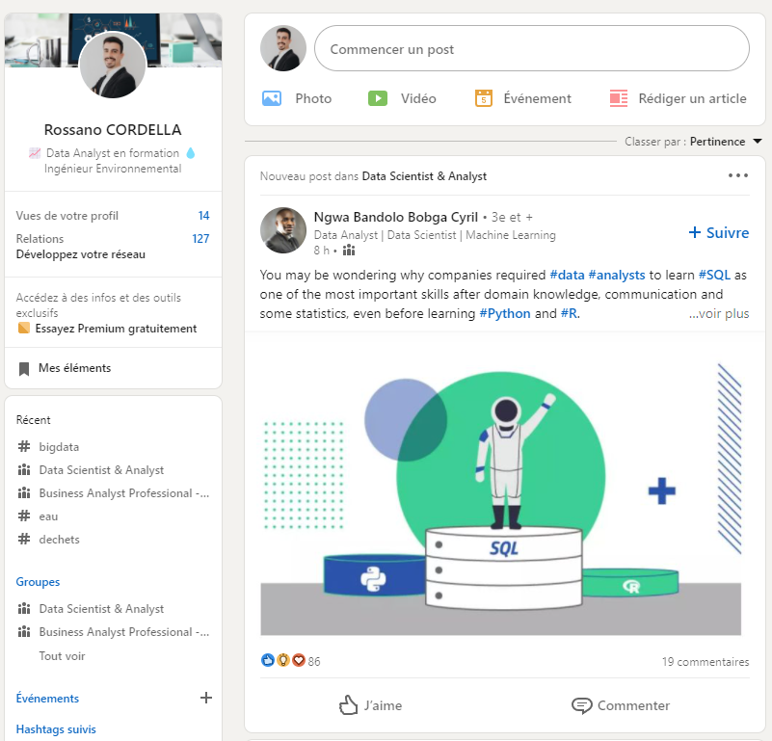
2.3 VEILLE TECHNOLOGIQUE

Slide 13
3. DISCUSSION
« Si vous pouvez le rêver, vous pouvez le faire »
Walt Disney

